Slide 1
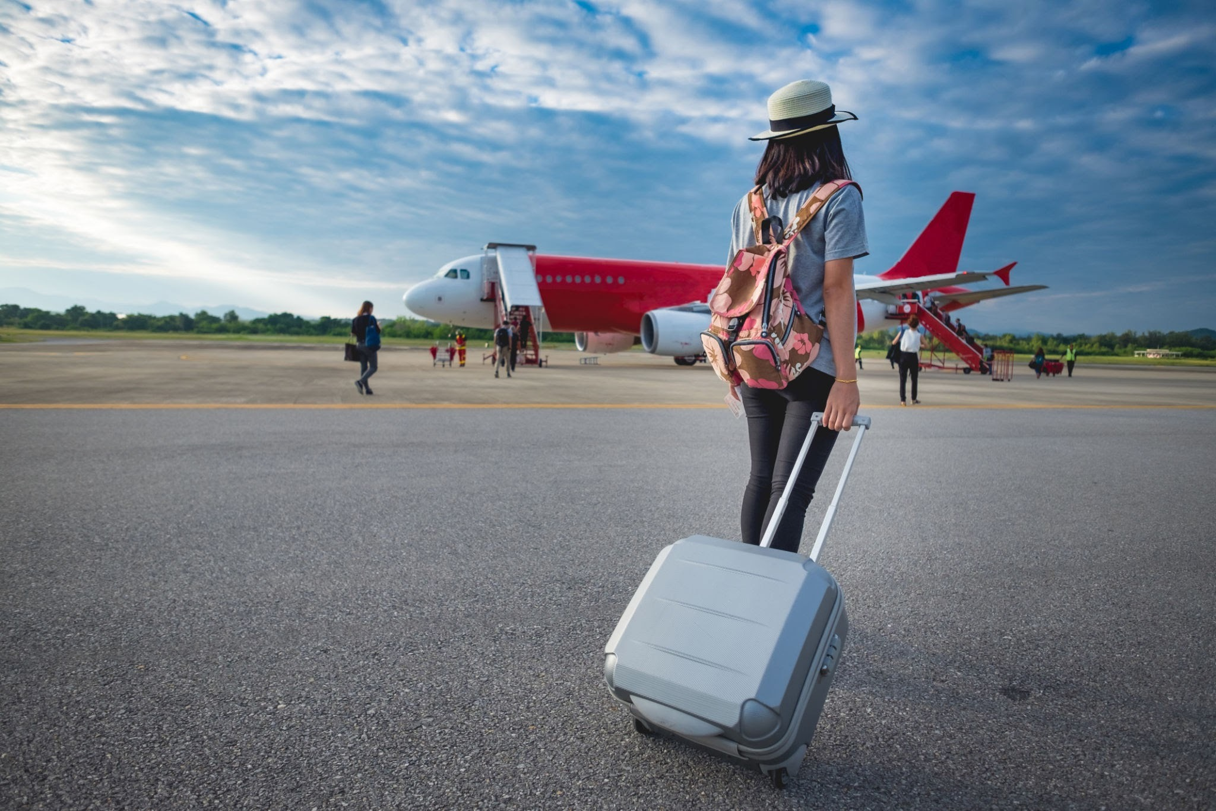
Interkultureller Workshop für neue Expats
25.04.2026, Jena
Ankommen,
sich Wohl fühlen
und Reflektieren

Slide 2

Einstiegsfrage
Lies den Fall und denkt darüber nach, warum sich die Studentin zu Beginn ihres Aufenthalts in einem fremden Land unwohl fühlte.
Fall:
Eine junge Frau aus Ostasien kommt nach Deutschland, um zu studieren. Es ist September, kurz vor Semesterbeginn, und es ist das erste Mal, dass sie in Deutschland lebt. Sie fühlt sich unwohl und ist deprimiert.
👉 Diskussion:
Welche Faktoren können das Leben im Ausland am Anfang erschweren?

Slide 3
Mögliche interkulturelle Faktoren, die das Leben am Anfang erschweren:
Wetter (kürzere Tage, anderes Klima)
Sprachbarrieren
  Akademisches Deutsch vs. Alltagsdeutsch
  Lehrbuchdeutsch vs. reale Kommunikation
Ein neues akademisches System
Fehlen von Familie und engen Freund:innen
Verlust vertrauter Umgebungen
Gefühl von Einsamkeit & Schwierigkeit Anschluss zu finden
Praktische Herausforderungen (z. B. Internet im Wohnheim einrichten)
Anpassung an gemeinsames Wohnen (Man wohnt mit jemanden, aber trotzdem allein und einsam
Und so weiter...

Slide 4
Was ist genau passiert?
Nicht nur ein Umzug ins Ausland
Nicht nur andere neue Kulturen kennenlernen
Auch:
Persönliche Veränderung
Eine neue Lebensphase beginnt
Neue Herausforderungen
Genau das stellt auch eine interkulturelle Situation dar

Slide 5

Stellt euch vor, ihr seid ein Baum. In eurem ursprünglichen Umfeld seid ihr in gewisser Weise – mehr oder weniger – verwurzelt.
Die Baum-Metapher

Slide 6

Allerdings wird der Baum an einen neuen Ort verpflanzt – in eine neue Umgebung mit einem anderen Klima.
Die Nährstoffe, die er früher hatte, sind vielleicht nicht mehr verfügbar.
Welche Gefühle entstehen bei euch?
Die Baum-Metapher

Slide 7

Übung: Kulturbaum
Blätter & Früchte: Erfahrungen, Ziele und persönliches Wachstum
Stamm:
Was macht mich stark?
Was hilft mir durch schwierige Zeiten?
Wurzeln:
Was gibt mir Halt?
Was gibt mir Stabilität?

Slide 8

Beispielfragen zur Reflexion
Nehmt euch kurz Zeit und denkt darüber nach:
Was gibt dir Stabilität?
Was hilft dir durch schwierige Zeiten?

Slide 9

Wichtige Erkenntnisse
Interkulturelle Kompetenz als „Anker“:
Selbstwahrnehmung unterstützt Emotionsregulation
Innere Stabilität fördert Empathie, Offenheit und gelingenden Dialog.
👉 Sich um das eigene emotionale Wohlbefinden zu kümmern, verbessert, wie wir mit anderen kommunizieren.

Slide 10
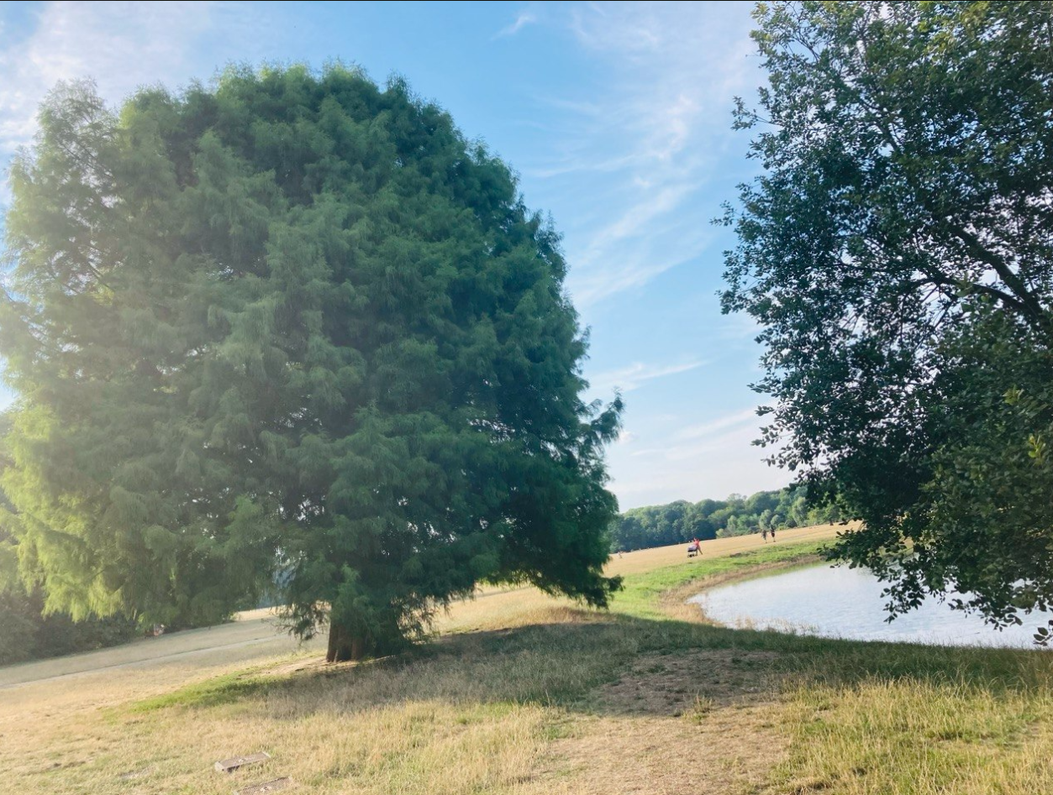
„Ein Baum muss alle vier Jahreszeiten erleben, um schöne Früchte hervorzubringen. Im Leben ist es genauso.“
Ich wünsche euch viel Kraft für euren weiteren Weg. ☺

